Slide 1

Vitaliano App

Slide 2
Vitaliano App
Что это за приложение?
Возможности приложения
Краткий ввод в структуру приложения
Где и как его можно или стоит применять

Slide 3
Что это за приложение?
Vitaliano App – это целый инструментарий для хранения
Данных, начиная от заметок заканчивая таблицами.
Данное приложение было лишь создано с целью упрощения
Хранения данных, если так подумать каждому пользователю
Было бы куда удобнее, например когда блокнот, календарь и
Таблицы находятся в одном месте и для того чтобы
Работать с теми же вещами вам нужно открывать многое
кол-во приложений что не является удобным особенно в
Некоторые моменты.

Slide 4
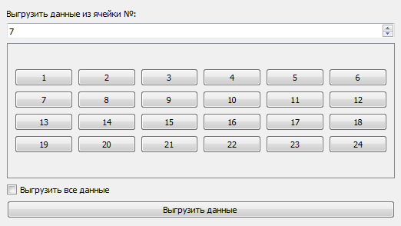
Возможности приложения
Работа с ячейками данных

Slide 5
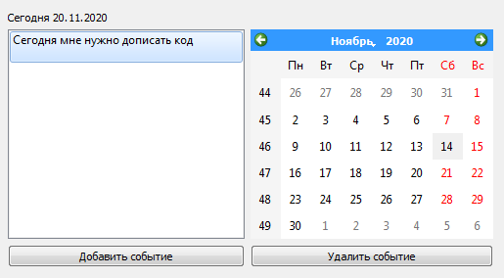
Возможности приложения
Календарь с привязкой событий к датам

Slide 6
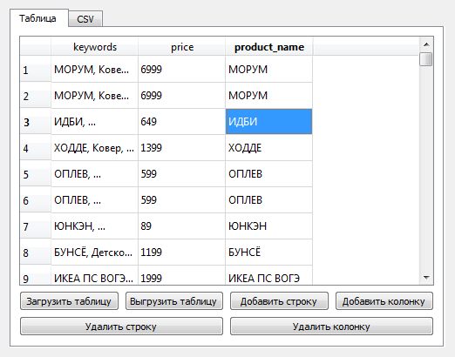
Возможности приложения
Работа с таблицами внутри приложения

Slide 7
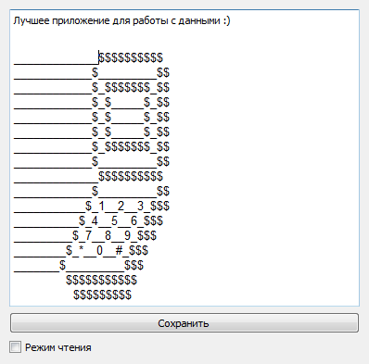
Возможности приложения
Работа с блокнотом в приложении

Slide 8
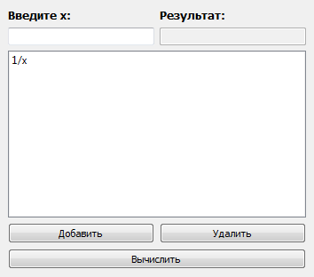
Возможности приложения
Работа с формулами, с переменной

Slide 9
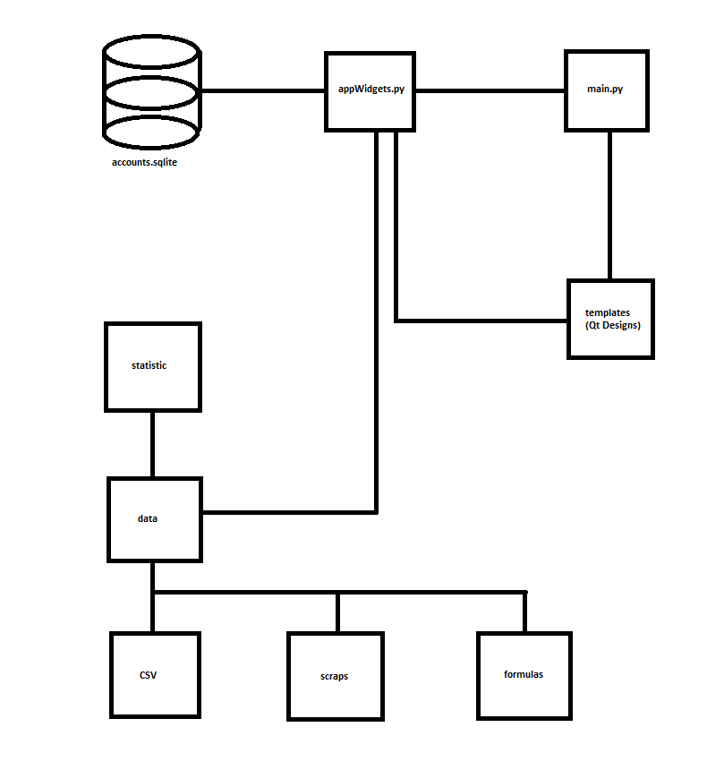
Краткий ввод в структуру приложения

Slide 10
Где и как можно применять приложение?
Это приложение можно применять начнем с того
Что, даже для бытовых целей, например:
Сделать план на день
Составить таблицу правильного питания
Рассчитать по формуле сколько кал. сжигаете
И много другого…
Если мы говорим про предприятия, там точно есть
Нужда в подобном приложении.

